Slide 1
Multisistem Travmalı Erişkin Hastaya Yaklaşım
Doç.Dr.Onur Polat
Ankara Üniversitesi Tıp Fakültesi
Acil Tıp Anabilim Dalı

Slide 2
İlk Bakı
D Nörolojik Değerlendirme
Bilinç durumu
Pupil büyüklüğü ve ışık reaksiyonu
Fokal nörolojik bulgular
GKS (Glasgow Koma Skoru)
Ayırıcı tanı (hipoglisemi, hipoksi, alkol, narkotik ilaçlar)
Hastanın Soyulması (Hipotermi riski)

Slide 3
GLASGOW KOMA SKALASI
 | 4 Yaş-Erişkin | 4 Yaş Altı | Yeni Doğan
GÖZ AÇMA 4 3 2 1 | Kendiliğinden Sesli Uyarana Ağrılı Uyarana Yok | Kendiliğinden Sesli Uyarana Ağrılı Uyarana Yok | Kendiliğinden Sesli Uyarana Ağrılı Uyarana Yok
SESLİ UYARANA YANIT 5 4 3 2 1 | Alert ,Oryante Dezoryante Anlamsız Konuşma İnleme, Anlamsız Ses Yanıt Yok | Oryante, İletişim Kurar Konfüze, Avutulabilir, Uyanık Uygunsuz Kelimeler Avutulamaz Anlaşılmaz, Ajite, Huzursuz Yanıt Yok | “AGU”lar Huzursuz Ağlama Ağrılı Uyaranla Ağlar Ağrılı Uyaranla İnler Yanıt Yok
MOTOR YANIT 6 5 4 3 2 1 | Emirlere Uyar Ağrıyı Lokalize Eder Ağrıdan Kaçar Dekortike Fleksiyon Deserebre Ekstansiyon Hareket Yok | Normal Hareketler Ağrıyı Lokalize Eder Ağrıdan Kaçar Dekortike Fleksiyon Deserebre Ekstansiyon Hareket Yok | Normal Hareketler Dokunuştan Kaçar Ağrıdan Kaçar Dekortike Fleksiyon Deserebre Ekstansiyon Hareket Yok

Slide 4
Gözden Kaçırılmaması Gereken Durumlar (Var Kabul Edilen)
Boyun Travması
Omurga Travması
Bayanlarda Gebelik

Slide 6
İlk Bakı İle Birlikte Yapılması Uygun Olan Acil Resüstatif Girişimler
Eğer major kan kaybı şüphesi varsa;
Hastaya en azından bir adet (tercihen 14 veya 16 gauge, en az 18 gauge ile) damar yolu açılır
Tercihen ringer laktat veya % 0,9 serum fizyolojik başlanır, tüm iv sıvıları ısıtılır

Slide 7
Doku Oksijenizasyonu
Beyin hasarı olmaksızın travmanın başlangıç aşamasında major kanama duruncaya kadar hedef sistolik kan basıncı 80 ila 90 mmHg olmalıdır.
Ciddi travmatik beyin hasarı (TBH) olan hastalarda (GKS ≤8) , ortalama arter basıncının ≥ 80 mmHg korunması önerilir.

Slide 8
Kısıtlı Sıvı Replasmanı
Kanama kontrol edilene kadar hedef kan basıncını sağlamak için kısıtlı sıvı replasmanı stratejisi önerilir.
Hipotansif kanamalı travma hastasında izotonik kristalloid solüsyonlarını kullanarak sıvı tedavisi başlanmalıdır.
%0.9 NaCl solusyonunun aşırı kullanımından kaçınılması öneriliyor.
Ciddi kafa travması olan hastalarda Ringer Laktat gibi hipotonik solusyonlardan kaçınılmalıdır.
Hemostaza olan yan etkilerinden dolayı kolloid kullanımı kısıtlanmalıdır.

Slide 9
Masif hemorajisi olan/beklenen hastalarda
Plazma- ES oranın en az 1:2 olmalıdır.
Hb seviyesine Hedef Hb 7 – 9 g/dl olmalıdır.

Slide 10
Antifibrinolitik Ajanlar
Traneksamik asit, kanayan veya belirgin hemoraji riski olan hastalara mümkün olduğunca erken 10 dakikada 1 gr yüklenmeli ve 8 saatte 1 gr infuzyon dozu takip etmelidir.
Traneksamik asidin kanayan travma hastasına yaralanmayı takip eden 3 saat içinde verilmelidir.
Kanayan hastaların yönetiminde traneksamik asidin ilk dozunun hastane yolunda iken verilmesi düşünülebilir.

Slide 11
Taze Donmuş Plazma
Plazma tabanlı koagulasyon resüsitasyon stratejisi kullanılıyorsa plazma (TDP veya patojen inaktive plazma) PT ve APTT normal düzeyin <1.5 kat altında tutulması gerekmektedir.
Önemli kanaması olmayan hastalarda plazma transfüzyonundan kaçınılmalıdır.
Hedefe yönelik stratejinin bir parçası olarak PT ve APTT düzeyleri normalin 1.5 kat üstünde ise TDP öneriliyor.

Slide 12
Plateletler
Platelet sayımını 50.000/L üzerinde tutmak için platelet verilmesi öneriliyor.
Devam eden kanaması olan ve/veya TBH olan hastalarda platelet sayımını 100.000 /L üzerinde tutulması öneriliyor.
Eğer verilirse, başlangıç dozu olarak dört ila sekiz ünite platelet veya tek aferez paketinin kullanılması öneriliyor.
Azımsanamayacak kanaması olan veya intrakraniyal kanaması olup antiplatelet ajan kullanan hastalara platelet verilmesi öneriliyor. (Grade 2C)
Masif transfüzyon sırasında iyonize kalsiyum seviyelerini izleme ve normal sınırlarda tutulması öneriliyor.

Slide 13
Protrombin komplex konsantresi (PCC)
Vitamin K bağımlı oral antikoagulanların etkisinin acil geri döndürülmesinde protrombin kompleks konsantresinin erken kullanımı öneriliyor.
Yeni oral antikoagulanlar ile tedavi edilen hastalarda hayatı tehdit eden post travmatik kanamayı azaltmak için protrombin kompleks konsantresi verilmesi öneriliyor
Fibrinojen seviyelerinin normal olması şartı ile, viskoelastik izlem kullanarak gecikmiş koagulasyon kanıtlanırsa kanayan hastaya protrombin kompleks konsantresi veya plazma verilebilir.
Vitamin K antagonistlerinin etkisinin hızlı geri döndürülmesinde TDP’ye göre daha üstün olduğu için öneri düzeyi 1A’dan 1B’ye yükseltilmiş. Yeni oral antikoagulanlardaki öneri ise hayvan çalışmalarına dayandırılmış.

Slide 14
İlk Bakı İle Birlikte Yapılması Uygun Olan Acil Resüstatif Girişimler
Eğer major kan kaybı şüphesi varsa;
Eğer hasta çok hipotansif ve kan kaybı devam ediyorsa hastaya kendi kan grubu veya 0 negatif kan hızlı infüzyon yapılır ve mutlaka cross match yapılmalıdır.

Slide 15
İlk Bakı İle Birlikte Yapılması Uygun Olan Acil Resüstatif Girişimler
Eğer major eksternal kanama varsa;
Gazlı bez ile direkt bası uygulanır
Gerekirse görülebilen ve atan arterler nadiren klemplenebilir (ancak klempleme bitişik sinirde hasara neden olabilir)
Açık kırıklar ve açık organ yaralanmaları steril gazlı bez ile kapatılır
Hastane öncesi durumda hayatı tehdit eden açık ekstremite yaralanmalarında turnike kullanımı hayat kurtarıcıdır.

Slide 16
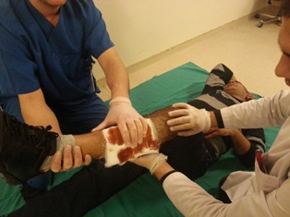
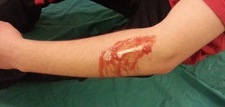
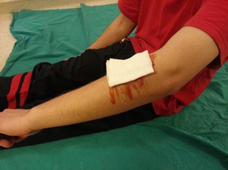
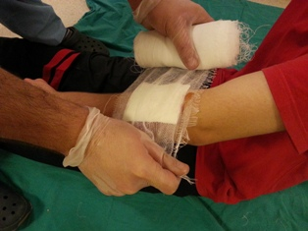

Slide 17
Isı kaybının engellenmesi
Normotermiyi sağlamak ve korumak için ısı kaybını azaltacak ve hipotermik hastayı ısıtacak önlemler uygulanmalıdır.

Slide 18
Tromboprofilaksi
Kanama kontrol edildikten sonra 24 saat içinde farmakolojik tromboprofilaksi gereklidir.
Aralıklı pnömatik kompresyon (APK) ile erken mekanik tromboprofilaksi öneriliyor ve anti embolik çoraplarla erken mekanik tromboprofilaksi tavsiye edilen.
Tromboprofilaksi olarak inferior vena cava filtrelerinin rutin kullanımını önerilmiyor.

Slide 19
İlk Bakı ve Resüsitasyona Ek İşlemler
Direkt Grafiler
PA Akciğer Grafisi
AP Pelvis Grafisi
Lateral Servikal Grafi
Ultrasonografi
( FAST )

Slide 22
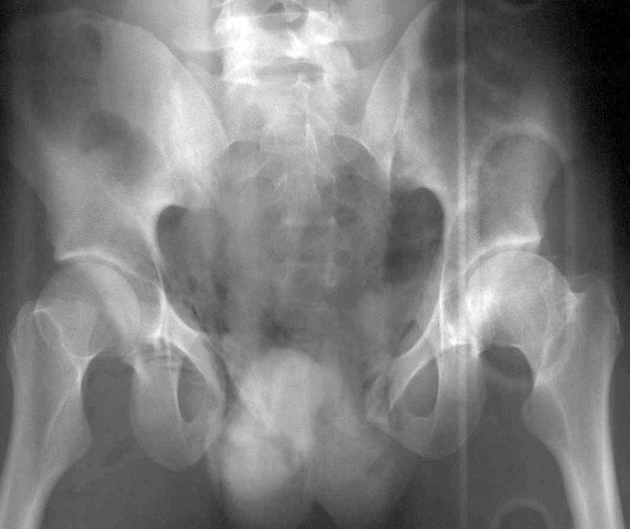

Slide 24
Hasar Kontrol Cerrahisi
Derin hemorajik şokta, kanamının devam ettğini gösteren işaretler ve koagulapatisi olan ciddi şekilde yaralanmış hastalarda hasar kontrol cerrahisi yapılmalıdır. (Grade 1B)
Hasar kontrol yaklaşımına zemin hazırlayacak diğer faktörler; ciddi koagülopati, hipotermi, asidoz, ulaşılamayacak major anatomik yaralanma, zaman harcayacak prosedürlere olan ihtiyaç veya beraberinde abdomen dışı major yaralanma olmasıdır. (Grade 1C)
Yukarıdaki faktörlerden herhangi biri olmayan ve hemodinamik stabil hastalarda primer kesin cerrahi yönetimi öneriliyor.

Slide 25
İkincil Bakı
İlk bakı tamamlanmalıdır
Gerekli canlandırma işlemleri yapılmalıdır
Hastanın hemodinamisi stabilize edilmelidir

Slide 26
İkincil Bakı
Hastanın baştan ayağa değerlendirilmesi
Ayrıntılı öykünün alınması
Özel radyolojik tetkikler
Laboratuvar

Slide 27
İkincil Bakı
Önce yaralanma tipi ve hikayenin alınması
Bunun için basit bir mnemonik: AMPLE
Allerjileri
İlaçları
Geçmiş dönem hastalıkları
En son yediği yemek ve zamanı
Yaralanmayı / kazayı başlatan durumlar
Yaralanmanın tipinin ortaya konması
Diğer durumlar için hastanın değerlendirilmesi

Slide 28
İkincil Bakıyı Bitirdikten Sonra
İkincil bakıyı bitirdikten sonra hastanın başka bir bölüme yatırılıp yatırılmayacağına karar verilir.
Hasta yakınlarına hastanın yaralanması hakkında bilgi verilir
Eğer hasta hala anstabil ise resüsitasyona gerek duyuluyorsa hastanın yanında kalınır
Muayene bitince ağrı medikasyonu düşünülür
Hasta acil serviste kaldığı sürece değerlendirmeye ve vitallerine tekrar tekrar bakmaya devam edilir.
İdrar çıkışı ve diğer parametreleri (AKG,Oksijen saturasyonu) kontrol edilir.

Slide 29
Adli Tıp Açısından Düşünülmesi Gerekenler
Hastane polisine haber verilir
Hastanın adli raporunu yazılır
Hikayede verilen yaralanmanın tarihi, saati ve ayrıca muayene tarihi ve saati not edilmelidir. Hatta kısa bir anamnez rapora aktarılmalıdır.
Genel fizik muayene bulguları ana hatları ile belirtilmelidir.

Slide 30
Adli Tıp Açısından Düşünülmesi Gerekenler
Saptanan travmatik lezyonların her birinin lokalizasyonları, boyutları ve özellikleri tanımlanmalı, yarada saptanan yabancı cisimler mutlaka belirtilmelidir.
Hastanın üzerindeki eşya ve giysiler saklanmalıdır

Slide 31
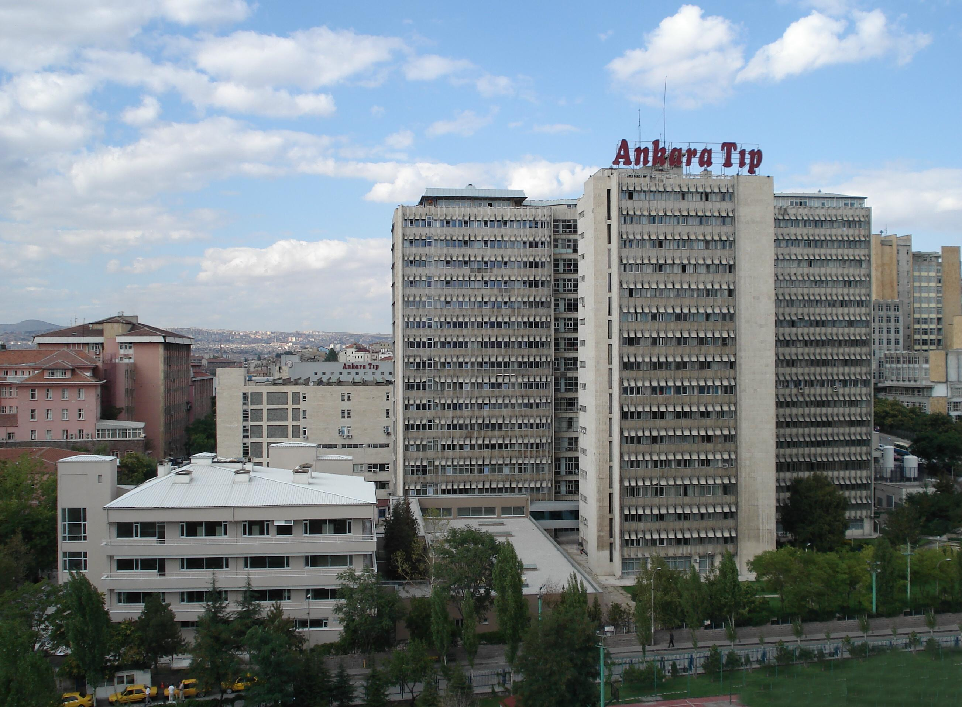
İLGİNİZE TEŞEKKÜR EDERİM

